Slide 1

Python
Projet final
Nom: Sofia Alessandra

Slide 2
Python
Objectif du projet
Créer un programme Python capable de générer un arbre fractal à l’aide du module turtle, en appliquant les principes de la récursivité et de la programmation structurée par fonctions.
Sofia Alessandra

Slide 3
Python
Explication du fonctionnement
Le programme utilise le module turtle pour dessiner un arbre fractal à l’aide de la récursivité.
Fonctions principales :
- initialiser_turtle(): prépare la tortue et la position de départ.
- dessiner_branche(): avance pour dessiner une branche.
- retourner_position(): revient en arrière pour se repositionner.
- arbre_fractal(longueur, niveau) : fonction récursive qui trace deux sous-branches à chaque appel.
- dessiner_arbre(): fonction principale qui lance le programme.
Sofia Alessandra

Slide 4
Python
La recursivité
La récursivité est un concept fondamental en programmation, permettant à une fonction de s’appeler elle-même pour résoudre un problème divisé en sous-problèmes similaires.
Dans ce projet, elle a été utilisée pour dessiner un arbre fractal, chaque branche appelant récursivement deux sous-branches avec une longueur réduite.
Ce mécanisme a permis de générer une structure visuelle complexe à partir d’un algorithme simple et répétitif.
Sofia Alessandra

Slide 5
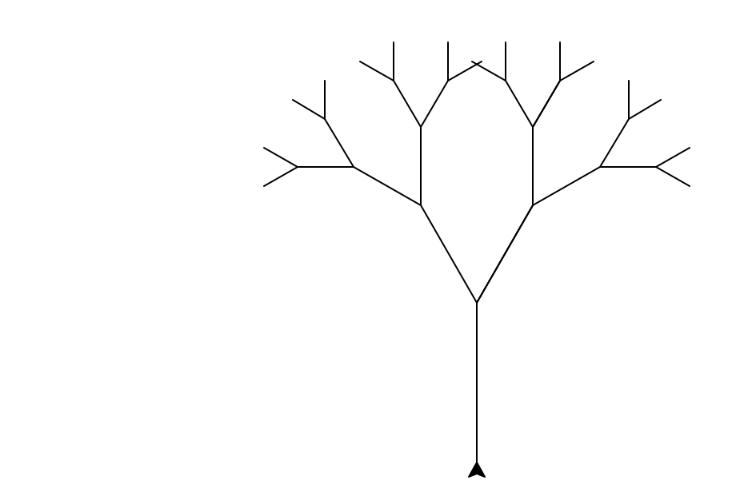
Python
Exemple du résultat
Sofia Alessandra

Slide 6
Python
- Ce projet m’a permis de mieux comprendre la récursivité et d’organiser mon code de façon structurée.
- La gestion des angles a été le principal défi pour obtenir un arbre visuellement cohérent.
Éléments de réflexion
Sofia Alessandra

Slide 7
Python
Merci
Sofia Alessandra

